Slide 1
要事第一 (Put First Things First)
夏勇

Slide 2
为什么要时间管理
什么是要事第一
怎么使用要事第一
个人建议
Q/A

Slide 3

小故事
老太太发明信片
帕金森时间定律:
1.拖到最後一天才完成
2.時間越充裕，工作進度越慢
有紧迫感才有效率
Notes:
一位闲着无事的老太太想给远方的外甥女写封信，结果她磨磨蹭蹭花费了将近一整天的工夫只做了这一件事：找信封和信纸花了她一个钟头，找老花镜又花一个钟头，查地址用去半个钟头，写信写了一个钟头零一刻钟。然后，在出门去邮局之前，又为要不要带把雨伞而犹豫了半天，花掉了二十分钟。 就这样，一个办事效率高的人用半小时就可以办完的事，这位老人家却花费了几乎一天的时间，最后还不免累得七死八活。这种现象被称为“帕金森时间定律”。 具体说来，“帕金森时间定律”是指，一个人在时间上如果没有自律性的话，那么他作某件事的时间就会自动地膨胀并占满所有可用的时间。

Slide 4
为什么要时间管理？
减少加班,提高个人生活品质
如何在最短的时间做最多的事
如何在同一個时间內做更多的事
如何在有限的时间內完成重要的事
如何提早自我实现
如何改善时间的使用方式

Slide 5
算算有多少时间？
一年有365天；
其中双休日共_104__天；
法定假日__10 _天；
公司带薪休假__10__天；
带薪病假__0_天；
实际工作约_241_天，共_1928_小时;
研究表明，有效工作时间为_20-30_%；
全年有效工作时间为_385-578_小时。

Slide 6

我们每天在做什么？
请大家在纸出列出5~6项昨天做的事(1分钟)
看新闻
朋友电话
写PPT
制定本周计划
同事请教问题
与同事聊天
学习金融知识
开站立会议
聊QQ

Slide 7
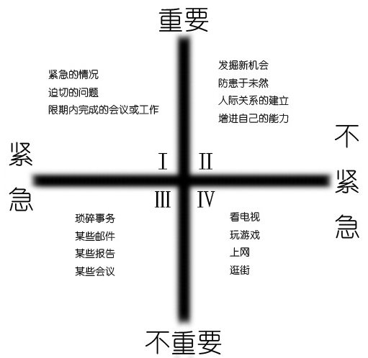
要事第一--时间管理矩阵图
Notes:
重要：主观，自我实现方面
紧急：客户，环境决定

Slide 8
看看自己的事情属于哪个象限？
看新闻
朋友电话
写PPT
制定本周计划
结果：
主要时间用在
第一象限
同事请教问题
与同事聊天
学习金融知识
开站立会议
聊QQ

Slide 9
偏重不同时间象限上的不同结果
 | 紧急 | 不紧急
重要 | Ⅰ 压力 筋疲力尽 危机处理 忙于收拾残局 | Ⅱ 有远见 平衡 纪律 自制 少有危机
不重要 | Ⅲ 短视近利 危机处理 被视为巧言令色 轻视目标与计划 缺乏自制力，抱怨 人际关系浮泛，破裂 | Ⅳ 全无责任感 工作不保 依赖他人或社会机构维生
Notes:
象大通网加班加点，来一个需求做一个

Slide 10
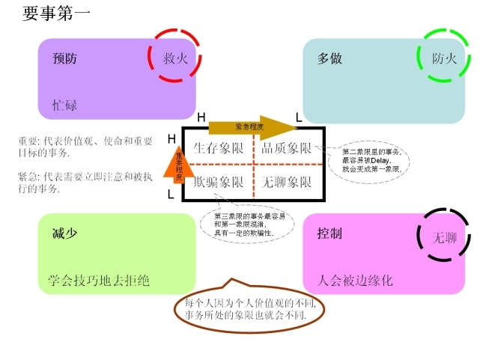
时间管理基本策略
Notes:
为了说明这个问题，我们再来介绍一个概念——优先矩阵
一般事情会按照优先矩阵中的重要程度和紧急程度来进行划分：
1、既重要又紧急：危机或投诉发生，必须马上处理
2、重要但不紧急：做规划、沟通、建立人际关系，虽然不紧急，但要多花时间在上面
3、不重要但紧急：电话、会议等，要尽量减少
4、既不重要也不紧急：无意义的闲聊，要尽量避免
好，我们回顾一下我们上周都做了哪些工作，把它们放在《优先矩阵》中，并写出所花时间的%
四个象限之间的关系是：如果不花时间在第二象限，那么则会增多第一象限的事情，如平时不关注健康，则会发生疾病，平时不注意设备的维护，则会发生故障，如果平时多多关注客户，则会避免客户的投诉。如果注意力总是放在第一象限和第三象限，则你会处于应变的状态中，如果你有意识调整你的注意力将其放在第二象限，则你会从应变状态转变到制变状态。所以我们应该多投资时间在第二象限。
我们不应全面否定按事情的“缓急程度”办事的习惯，但要强调的是，在编排行事的次序时应先考虑事情的“轻重”，然后再考虑事情的“缓急”。因此我们处理事情的顺序应按照M1—M2—M3—M4的顺序。
紧急情况会在毫无预警的情况下发生，而且要马上采取行动，以避免造成严重的后果。这种危机的处理工作，称为“救火”。真正的紧急事件必须立即处理。
如果能尽早计划避免紧急事件的发生是最理想的。如果你觉得自己总是化很多时间救火，就请以一星期或一个月为期，将这段时间发生的紧急状况一一记录下来，找出失火的地点及造成的损失，明确纵火犯、救火员是谁？找出每件危机的原因、行动及处理结果。然后比较各种情况，看看是不是有固定模式可循，经过分析后你可以采取某种培训、给予适当建议、设定适当的控制方式。
当危机发生时，应将受影响的时间减至最少：
1、保持冷静：在压力下解决问题
2、将主要的考虑独立出来:决定哪些损失可以忍受，哪些损失则一定要避免。你的目标是要解决问题，在不造成重大损失的前提下将事情处理好。
3、尽快恢复正常：
4、从每次危机中吸取教训：

Slide 11
合理的时间配置
紧 急
不紧急
重
要
一般：25-30%
一般：15%
理想：20%
理想：65%
I
II
不
重
要
一般：50-60%
一般：2-3%
理想：15%
理想：<1%
III
IV

Slide 12
如何做到要事第一(简单处理每天)
列出一天要做的事情
按重要/紧急的优先级顺序排序
先处理优先级较高的事情
第二天回顾昨天的列表的状态，持续改进

Slide 13
按优先级排序
扩大第二象限(计划预防),可以
缩小 第一象限
减少 第三象限
避免 第四象限
看新闻
朋友电话
写PPT
制定本周计划
同事请教问题
与同事聊天
学习金融知识
开站立会议
聊QQ

Slide 14
时间管理的核心六步骤
定角色和职责(明确价值观)
公私兼顾,价值为先
列出事件清单
按照主动性与应对性分类
排定事件优先次序
以重要性和紧急性来排定
制定时间计划表
预留弹性,保证重点
言行一致地执行
排除干扰,有效授权
调整和改善
自我评估,持续改善
某时间我的角色可能有：
项目经理，业务分析员，开发员，
父亲，儿子，老公，
同学，朋友，
招行信用卡用户，
道教信徒
Notes:
公私兼顾：工作+家庭
价值为先：以价值观为依据

Slide 15
个人建议
时间
周日，20~30分钟
内容
回顾上周工作情况(PDCA)
制定下周工作计划(根据个人发展计划,SMART原则)
正确执行，排除干扰
建议
从记事开始(记帐)
最最最重要：坚持！

Slide 16

Q&A

Slide 17
联系方式：xiayong@apusic.com
业务咨询热线：4008-830-830
金蝶中间件网站：www.apusic.com

Slide 18
帕金森定律
發現：
1.拖到最後一天才完成
2.時間越充裕，工作進度越慢
克服拖延的方法
Notes:
@parkinson 是英國有名的歷史學家、社會學家、經濟學家
克服拖延的方法----反其道而行(帕金森定律)
即是對每一項工作設定緊密的期限，並在期限內完成。
@克服拖延的習慣
1.養成立刻做的習慣
2.以分段處理方式工作

Slide 19
時間殺手
缺乏目標
缺乏優先順序和最後期限
被打擾
進行社交活動
拖延
不經常整理自己的辦公桌
不會說不
缺乏自我約束

Slide 20
浪費時間的因素-1
外在因素(環境因素)
訪客
電話、電視、電腦
等待
閒聊
會議
塞車
溝通不良………

Slide 21
浪費時間的因素-2
內在因素(個人因素)
賴床、偷懶拖延(缺乏自律)
害怕說不
完美主義
優柔寡斷
欠缺計畫、目標

Slide 22
如何克服懶惰
堅定意志
調整工作內容
制定切實可行的目標
不要考慮過多
Notes:
自律
想太多反而做不多

Slide 23
干扰因素Ａ
1.电话 | 11.没有沟通或沟通不准确
2.不速之客的干扰 | 12.下属的训练和发展不充分
3.会议（预约、没预约） | 13.拖延、犹豫、做白日梦
4.争吵、发火 | 14.不会说“不”
5.缺乏目标、时间及优先计划 | 15.做事不能善始善终
6.杂乱的办公桌、个人无序性 | 16.很少交派下属办事
7.无效的代表、委托人 | 17.员工不足或工作不力
8.做无用的尝试 | 18.闲谈私事过多
9.同一时间里想法、尝试过多 | 19.缺乏自我约束
10.不现实的时间期望 | 20.缺乏协调和团队精神

Slide 24
干扰因素Ｂ
21.错误的倾听 | 31.怨天尤人
22.缺少反馈 | 32.压力、紧张
23.争议、个人问题 | 33.不充分的工具与设备
24.忧虑、恐惧、焦虑 | 34.信息不完全或信息来得太晚
25.不充分的计划 | 35.不充分的登记系统
26.约会等待时间过长 | 36.过多的文案、邮件、读物
27.差的记忆 | 37. 外界活动频繁
28.责任心不强 | 38.不耐烦、办事急躁、草率
29.对结果行为的迷惑 | 39.不懂得该做先做的事
30.疲劳、讨厌 | 40.对交派下去的工作很少检查

